Slide 1
МКОУ ДОД ДШИ
Куртамышского района «Детская школа искусств»
Лекция-концерт, посвященная 110-летию
Д.Б.Кабалевского
«Музыка - самое удивительное чудо из всех чудес».
Шиповалова Н.А.,
преподаватель хоровых и
теоретических дисциплин
Куртамыш,2015 г.

Slide 2
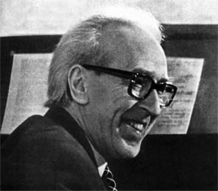
Дмитрий Борисович Кабалевский 1904-1987
К 110 годовщине со дня рождения

Slide 3
Главное, к чему я стремился ,-
это вызвать в детях и подростках ясное понимание и ощущение того, что музыка
(как все искусства) –
не простое развлечение ,не добавление,
не «гарнир» к жизни, которым можно пользоваться по своему усмотрению,
а важная часть самой жизни в целом и
жизни каждого отдельного человека,
в том числе и школьника…. Д.Б.Кабалевский

Slide 4
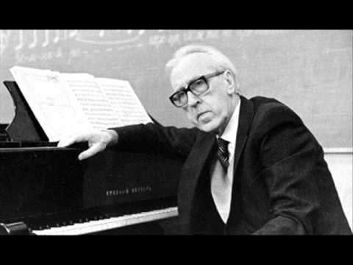
30 декабря 2014 г.-
110 лет со дня рождения
Д.Б.Кабалевского

Slide 5
Школьный вальс сл. Е. Долматовского, музыка Д.Кабалевского
В первый погожий сентябрьский денёк Робко входил я под светлые своды. Первый учебник и первый урок - Так начинаются школьные годы.
Школьные годы чудесные, С дружбою, с книгою, с песнею, Как они быстро летят! Их не воротишь назад. Разве они пролетят без следа? Нет, не забудет никто никогда Школьные годы.

Slide 6
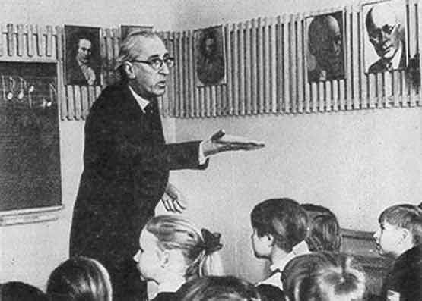
Беседы музыковеда

Slide 8
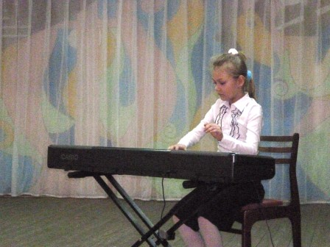
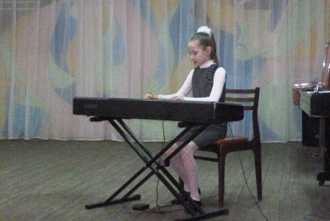
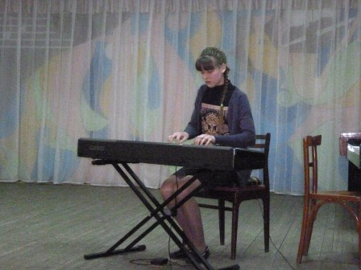
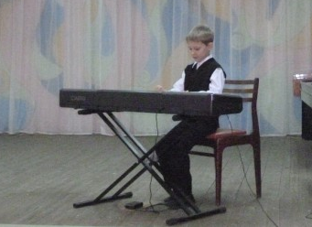
Шабурова Дарья
«Боевая песня»
Апостолова Анастасия
«Вальс»
Сотников Арсений
«Марш»
Кокорина Мария «Танец»

Slide 9
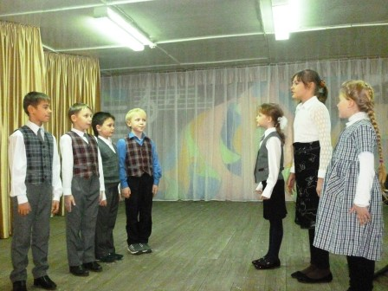
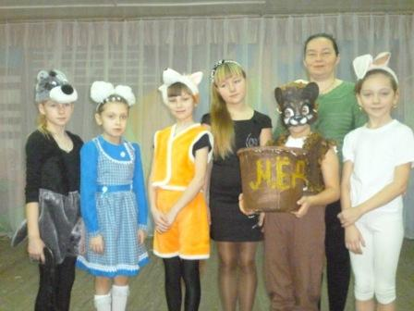
«Игра в гостей»
муз. Кабалевского,
сл. И. Рахилло
Инсценировка стиха
В.Викторова
«В сказочном лесу»

Slide 10
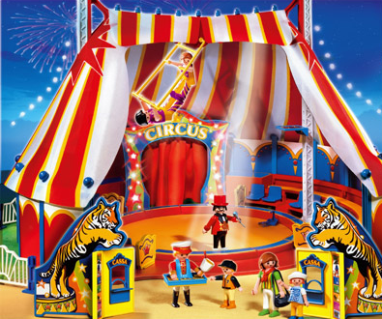
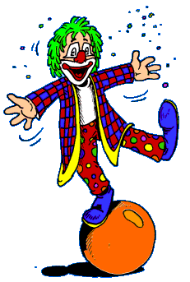
Большой и круглый дом стоит, И всех на свете веселит.
Бывает рыжий, бывает белый, Бывает трус, бывает смелый. Он делает, что хочет, А все над ним хохочут.
Д.Б.Кабалевский «Клоуны»

Slide 11
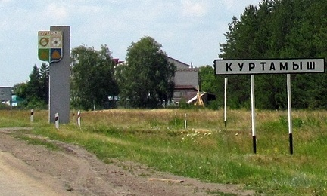
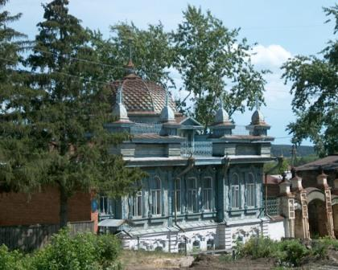
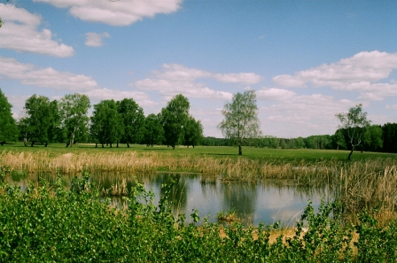
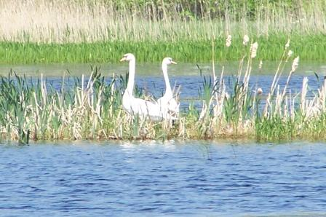
«Наш край»
муз. Д.Б. Кабалевского, сл. А.Пришелец

Slide 12
Основные сочинения Д.Б. Кабалевского:
5 опер; оперетта «Весна поет»;
13 симфонических произведений;
7 инструментальных концертов;
6 ораторий и кантат;
фортепианные произведения
для детей и юношества;
более 100 песен;
циклы романсов;
музыка к театральным и
радио постановкам;
к 13 кинофильмам.

Slide 13
Кроссворд и викторина
по творчеству Д.Б.Кабалевского
"Музыка не только доставляет нам удовольствие.
Она многому учит. Она, как книга, делает нас лучше, умнее, добрее. "
Д.Б. Кабалевский

Slide 14
Спасибо за внимание!

Slide 15
Список литературы:
Пожидаев, Г.А. Дмитрий Борисович Кабалевский[Текст].
/ Г.А. Пожидаев.- М.: Музыка, 1987 .- 81с.,ил.
Данилевич , Л. Творчество Д.Б. Кабалевского[Текст].
/ Л. Данилевич.-М.: Советский композитор,1963.-212с.
Кабалевский ,Д. Про трех китов и про многое другое [Текст].
/Д. Кабалевский.- Пермь.:1974.-182 с.
Список интернет-ресурсов:
http://www.kabalevsky.ru/p06.htm
http://dovosp.ru/shop/magazine_music_director/2014/042014
http://muz-ruk.ucoz.ru/forum/23
http://www.kurtamysh.com/p9.htm
https://ru.wikipedia.org/wiki/Кабалевский,_Дмитрий_Борисович
http://dovosp.ru/shop/magazine_music_director/2014/042014

